Slide 1


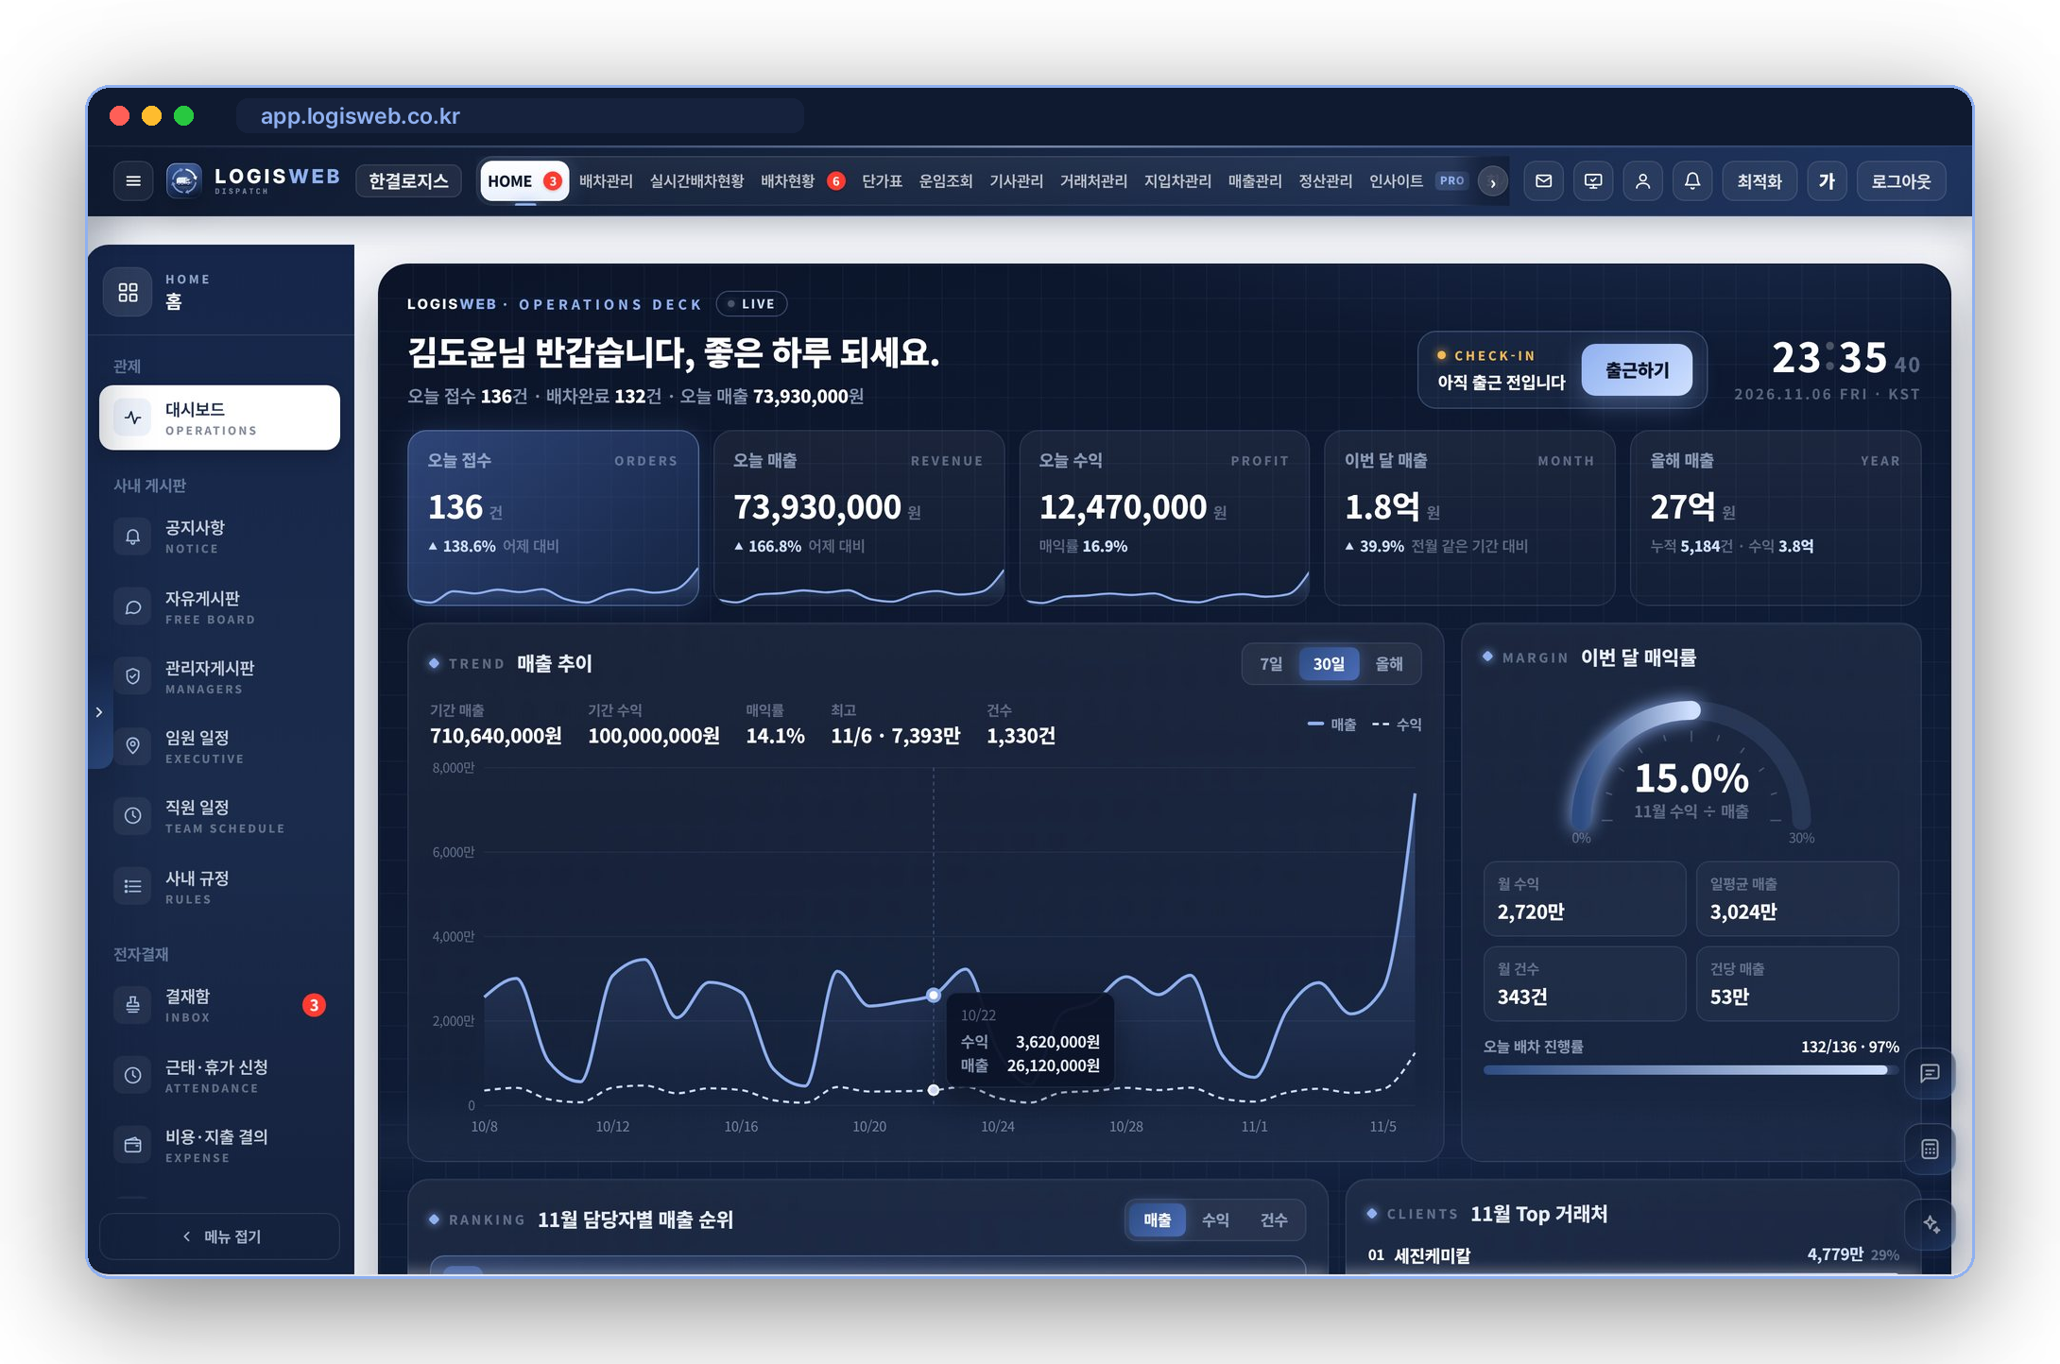
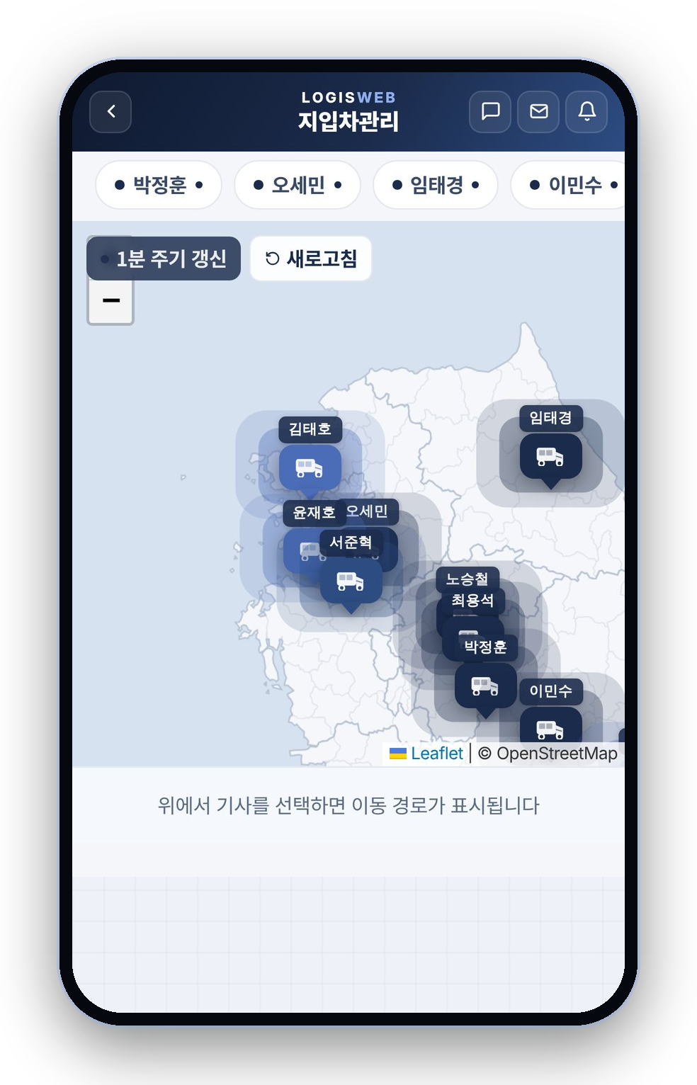
운송사 배차관리 프로그램
배차부터 관제 · 정산
경영까지 하나로
PC · 모바일 · 기사앱 · 화주 포털 · 로지스웹 허브를 한 데이터로 잇고,
설치 없이 브라우저로 바로 시작합니다.
실시간 배차
AI 오더 스캔
지입차 관제
자동 정산
경영 분석
www.logisweb.co.kr
Notes:
안녕하세요. 오늘 소개드릴 프로그램은 로지스웹(LogisWeb)입니다.
운송사에서 배차팀장으로 일하며 매일 엑셀로 배차하던 불편을 직접 해결하려고 만든 프로그램이고, 지금도 현장에서 매일 쓰고 있습니다.
배차부터 관제, 정산, 경영 분석, 사내 업무까지 하나로 처리합니다.

Slide 2


BEFORE → AFTER
엑셀 배차에서 로지스웹으로
오더 입력 한 번으로 배차 · 정산 · 경영 보고까지 이어집니다
지금 · 엑셀 배차
도입 후 · 로지스웹
✕
여러 명이 같은 파일을 고치다 덮어써짐
✓
여러 명이 동시에 써도 실시간 반영
✕
오더 · 배차 · 정산 시트가 따로따로
✓
오더 한 번 입력으로 정산 · 경영 보고까지
→
✕
사무실 밖에서는 현황 확인 불가
✓
PC · 모바일 어디서나, 설치 없이 접속
✕
인수증은 카톡 · 종이로 따로 수거
✓
기사 링크로 인수증 사진 · 서명 자동 첨부
✕
누가 무엇을 바꿨는지 알 수 없음
✓
오더별 변경 이력 + 휴지통 복구
LOGISWEB
02 / 13
Notes:
도입하면 무엇이 달라지는지 한 장으로 비교했습니다. 왼쪽이 지금 엑셀 방식, 오른쪽이 로지스웹입니다.
가장 큰 차이는 오더를 한 번만 입력하면 정산과 경영 보고까지 이어진다는 점입니다.

Slide 3

OVERVIEW
한눈에 보는 로지스웹
운송사 업무 전체를 6개 영역으로 한 프로그램에서 처리합니다
01
DISPATCH
02
FLEET
03
SETTLEMENT
배차
관제 · 기사앱
정산 · 매출
오더 등록 · AI 오더 스캔
실시간 배차현황 · 운임조회 · 단가표
지입차 실시간 위치 · 운행 단계
기사앱 · 업로드 링크로 인수증 첨부
거래명세서 · 미수금 · 기사 지급
입금 자동 매칭 · 월 마감 점검
04
INSIGHT
05
OFFICE
06
NETWORK
경영 분석
사내 업무
연결
손익 · 거래처 · 차량 · 현금흐름
매일 아침 일일 경영 보고
전자결재 · 사내메일 · 메신저
근태 · 연차 · 급여관리
화주사 포털 · 기사앱 (무료)
로지스웹 허브 — 운송사 간 오더 거래소
LOGISWEB
03 / 13
Notes:
로지스웹은 운송사 업무를 여섯 영역으로 나눠 한 프로그램에서 처리합니다. 이어서 각 영역을 한 장씩 보여드리겠습니다.

Slide 4
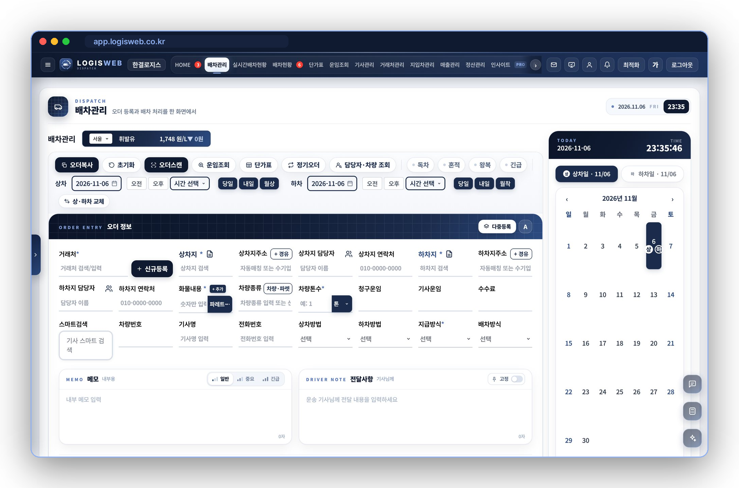
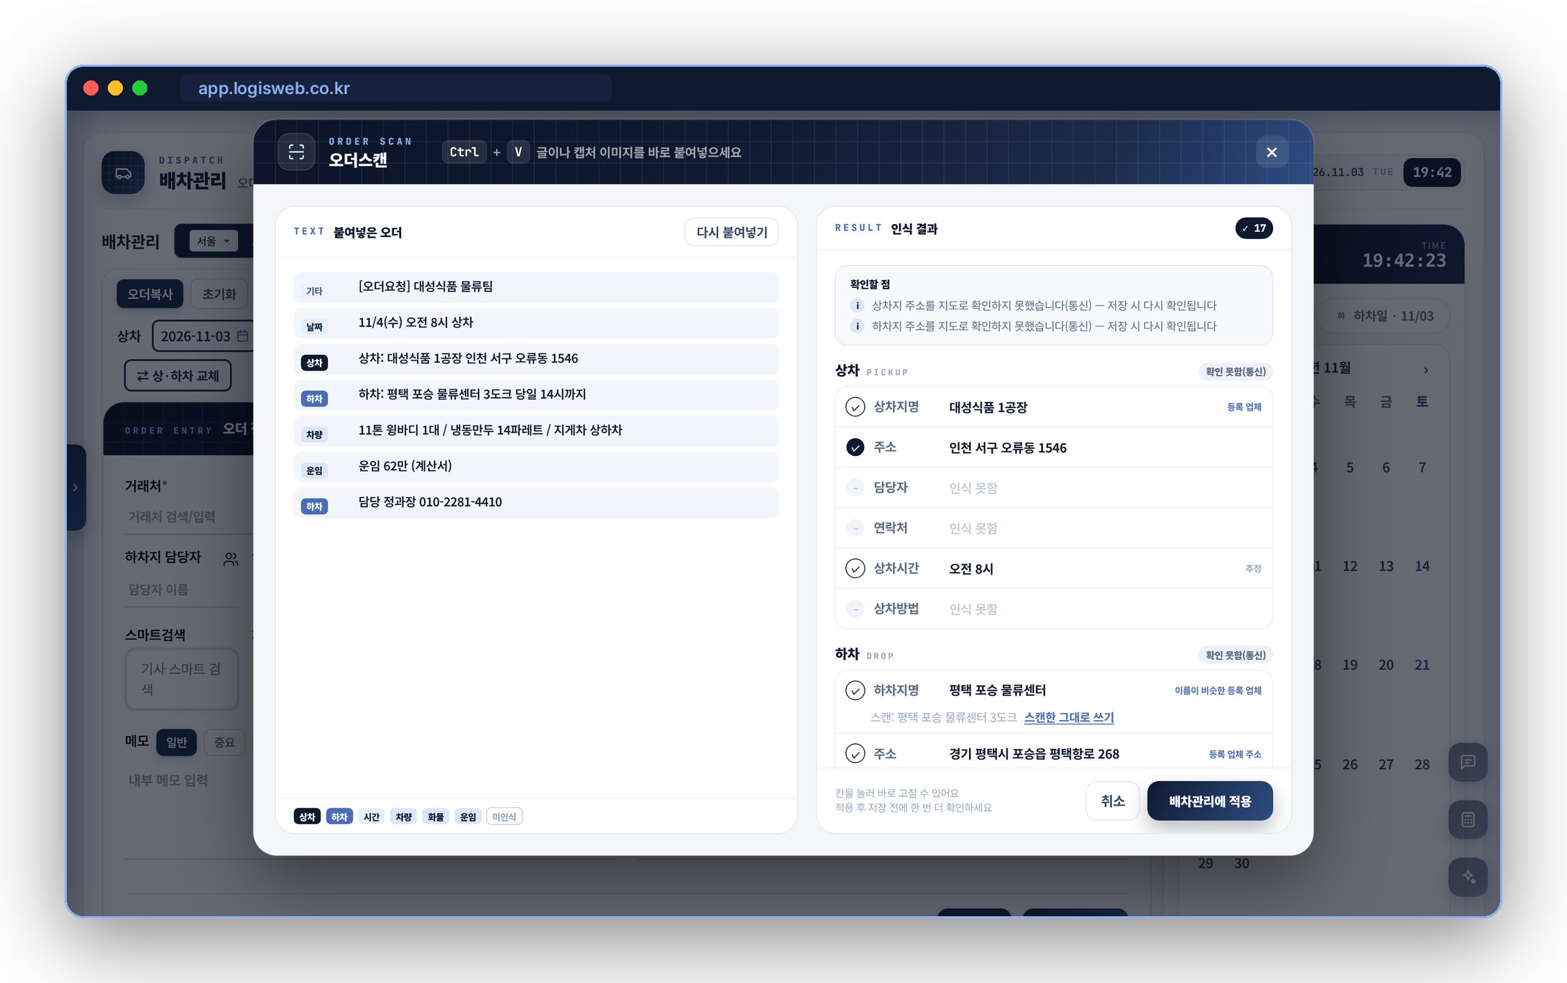
01 · DISPATCH
배차관리
빠르고 정확하게
오더 등록부터 배차까지 한 화면에서
거래처 · 상하차지 자동완성, 다중등록
NEW
카톡 · 캡처 오더 스캔 → AI 자동 입력
실시간 배차현황 — 엑셀처럼 표에서 수정
고정노선 자동 생성 · 구글시트 연동
전국 · 자사 운임조회, 실적 기반 단가표
안 본 오더 배지 · 변경 이력 · 휴지통
LOGISWEB
04 / 13
Notes:
배차 화면입니다. 거래처와 상하차지는 한 번 입력하면 다음부터 자동완성됩니다.
새로 들어간 오더 스캔은 카톡이나 캡처 사진을 올리면 AI가 상차지·하차지·차종 칸을 채워줍니다. 회사별로 학습해서 쓸수록 정확해집니다.
고정노선은 자동으로 만들어지고 구글시트 배차표와도 연동됩니다.

Slide 5
NEW · AUTOMATION
AI 비서와 업무 자동화
반복 업무는 프로그램이 대신합니다
AI ASSISTANT
01
02
말로 오더 등록 · 수정 · 조회
카카오 알림톡 배차 알림
입금 자동 매칭
배차가 확정되면 기사님께
상 · 하차 정보를 자동 발송
은행 입금 내역을 자동 조회해
미수금과 알아서 맞춰 둡니다
내일 오전 인천 → 평택
5톤 오더 등록해줘
확인 카드
03
04
상차 인천 · 하차 평택 · 5톤 · 내일 오전
적용
되돌리기
국세청 사업자 상태조회
기상 예보 · 특보
거래처 휴 · 폐업 여부를
등록 단계에서 바로 확인
기상청 특보를 배차 화면에서
확인하고 미리 대비합니다
LOGISWEB
05 / 13
Notes:
이번에 새로 들어간 자동화 기능입니다.
AI 비서에게 말로 요청하면 확인 카드가 뜨고, 확인하면 그대로 저장되며 바로 되돌릴 수도 있습니다.
배차 확정 시 기사님께 알림톡이 자동으로 가고, 은행 입금은 자동으로 조회해서 미수금과 맞춰줍니다.

Slide 6
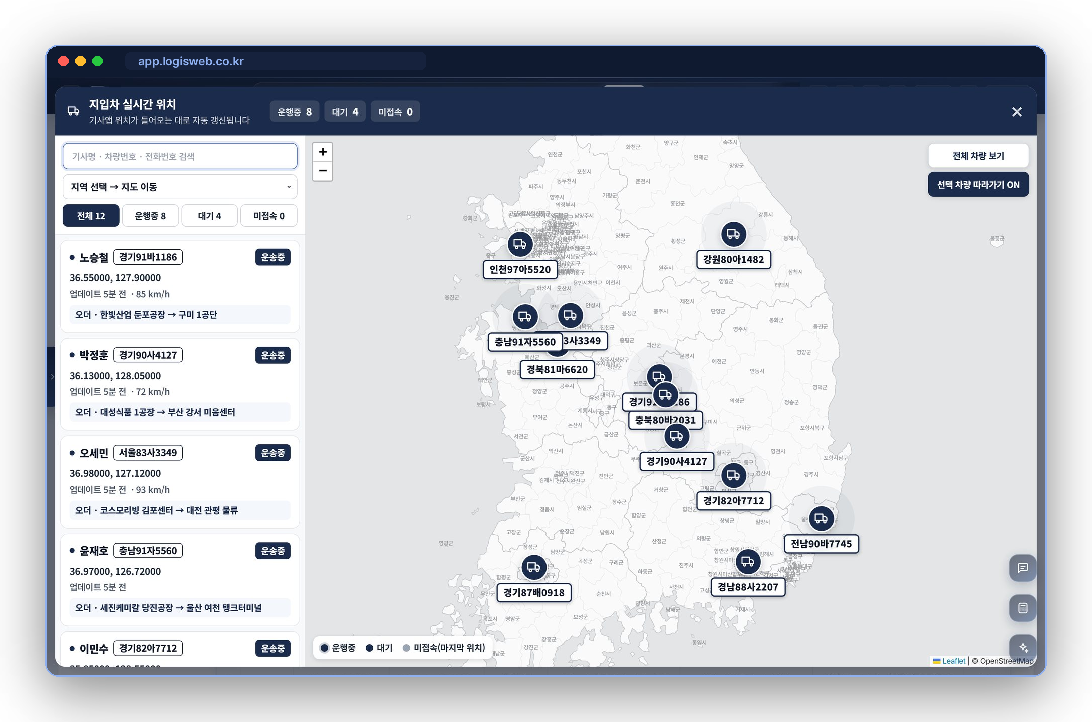
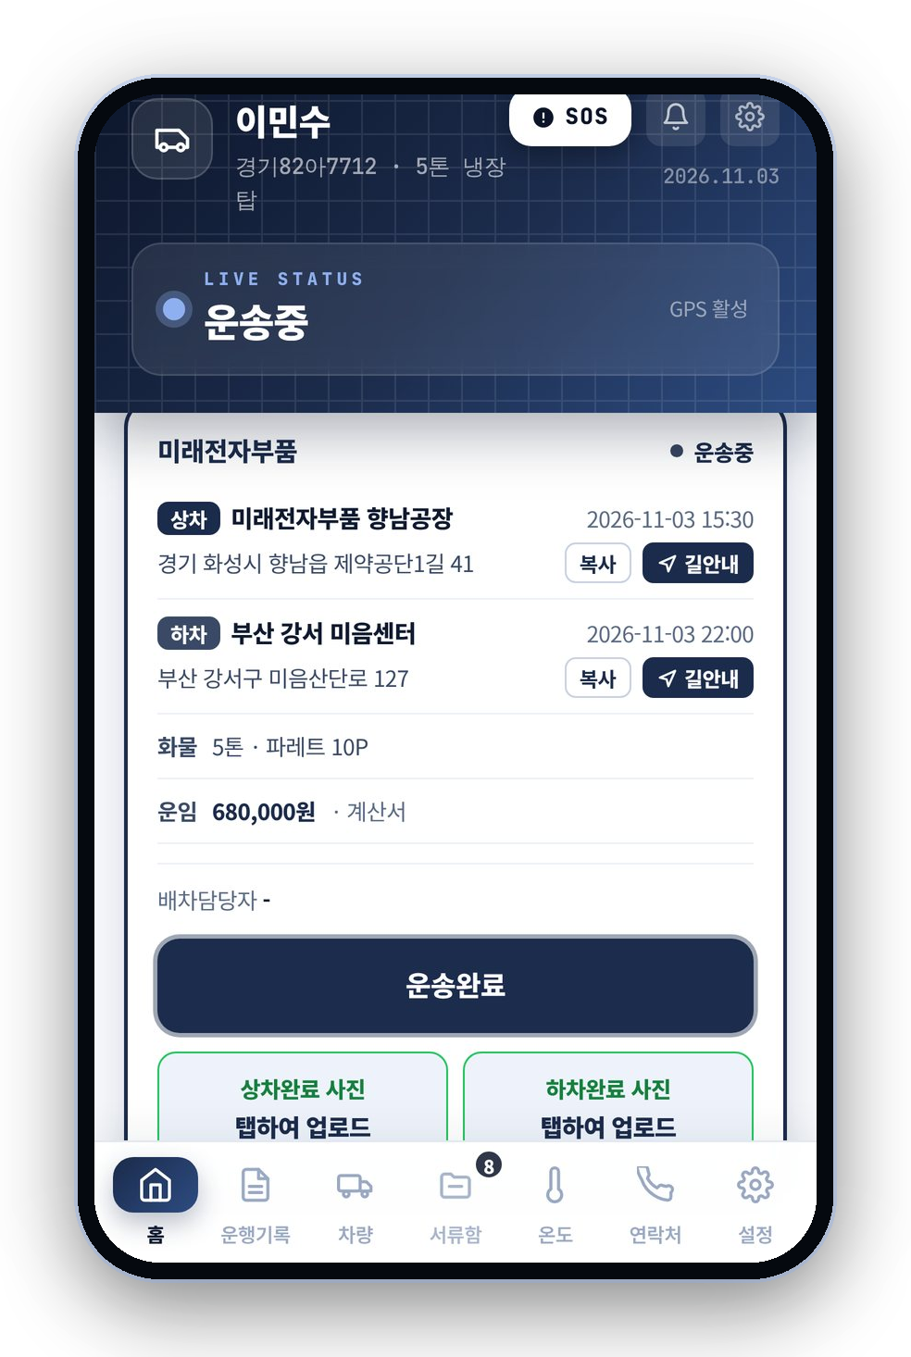
02 · FLEET CONTROL
지입차 관제 ·
기사앱
실시간 위치부터 인수증까지
지도에서 위치 · 이동경로 · 운행 단계
기사앱: 출근 · 상차 · 하차를 버튼 하나로
NEW
큰 글씨 새 디자인 · 오더장 · 운행일지
NEW
퇴근 키로수 · 엔진오일 · 타이어 알림
업로드 링크: 앱 없이 인수증 · 서명
올라온 서류는 해당 오더에 자동 첨부
LOGISWEB
06 / 13
Notes:
지입차량이 있는 회사라면 꼭 보셔야 할 기능입니다.
기사님이 기사앱에서 버튼만 누르면 상차 도착, 하차 완료가 실시간으로 기록되고 지도에서 위치를 확인합니다.
기사앱은 큰 글씨로 새로 다듬었고, 퇴근 키로수를 입력하면 엔진오일 교체 시기도 알려줍니다.
앱이 없는 기사님은 문자 링크로 인수증을 올리면 됩니다.

Slide 7
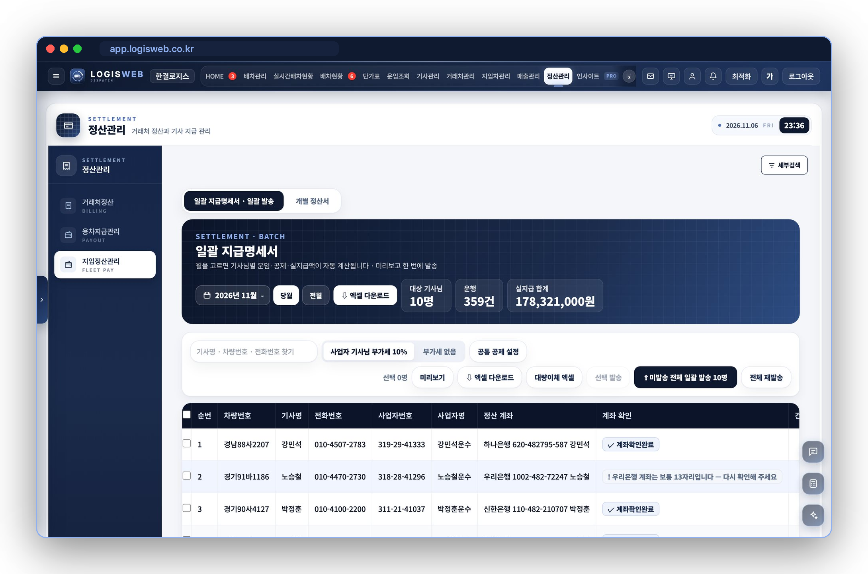
03 · SETTLEMENT
정산 · 매출
청구부터 입금까지
월말 정산 시간이 가장 많이 줄어듭니다
거래처 · 기간만 고르면 명세서 생성
선불 · 착불 · 부가세 자동 계산
NEW
명세서 단계 보드 · 미수금 데스크
기사 지급관리 · 지급완료 결재 연동
월 마감 점검으로 누락 · 오류 차단
엑셀 · PDF · 인쇄 · 메일 발송
LOGISWEB
07 / 13
Notes:
정산과 매출입니다. 거래처와 기간만 고르면 거래명세서가 자동으로 만들어지고, 선불·착불과 부가세도 자동 계산됩니다.
명세서가 어느 단계인지 보드로 보고, 미수금은 미수금 데스크에서 관리합니다. 월 마감 점검이 빠진 건과 오류를 미리 잡아줍니다.

Slide 8
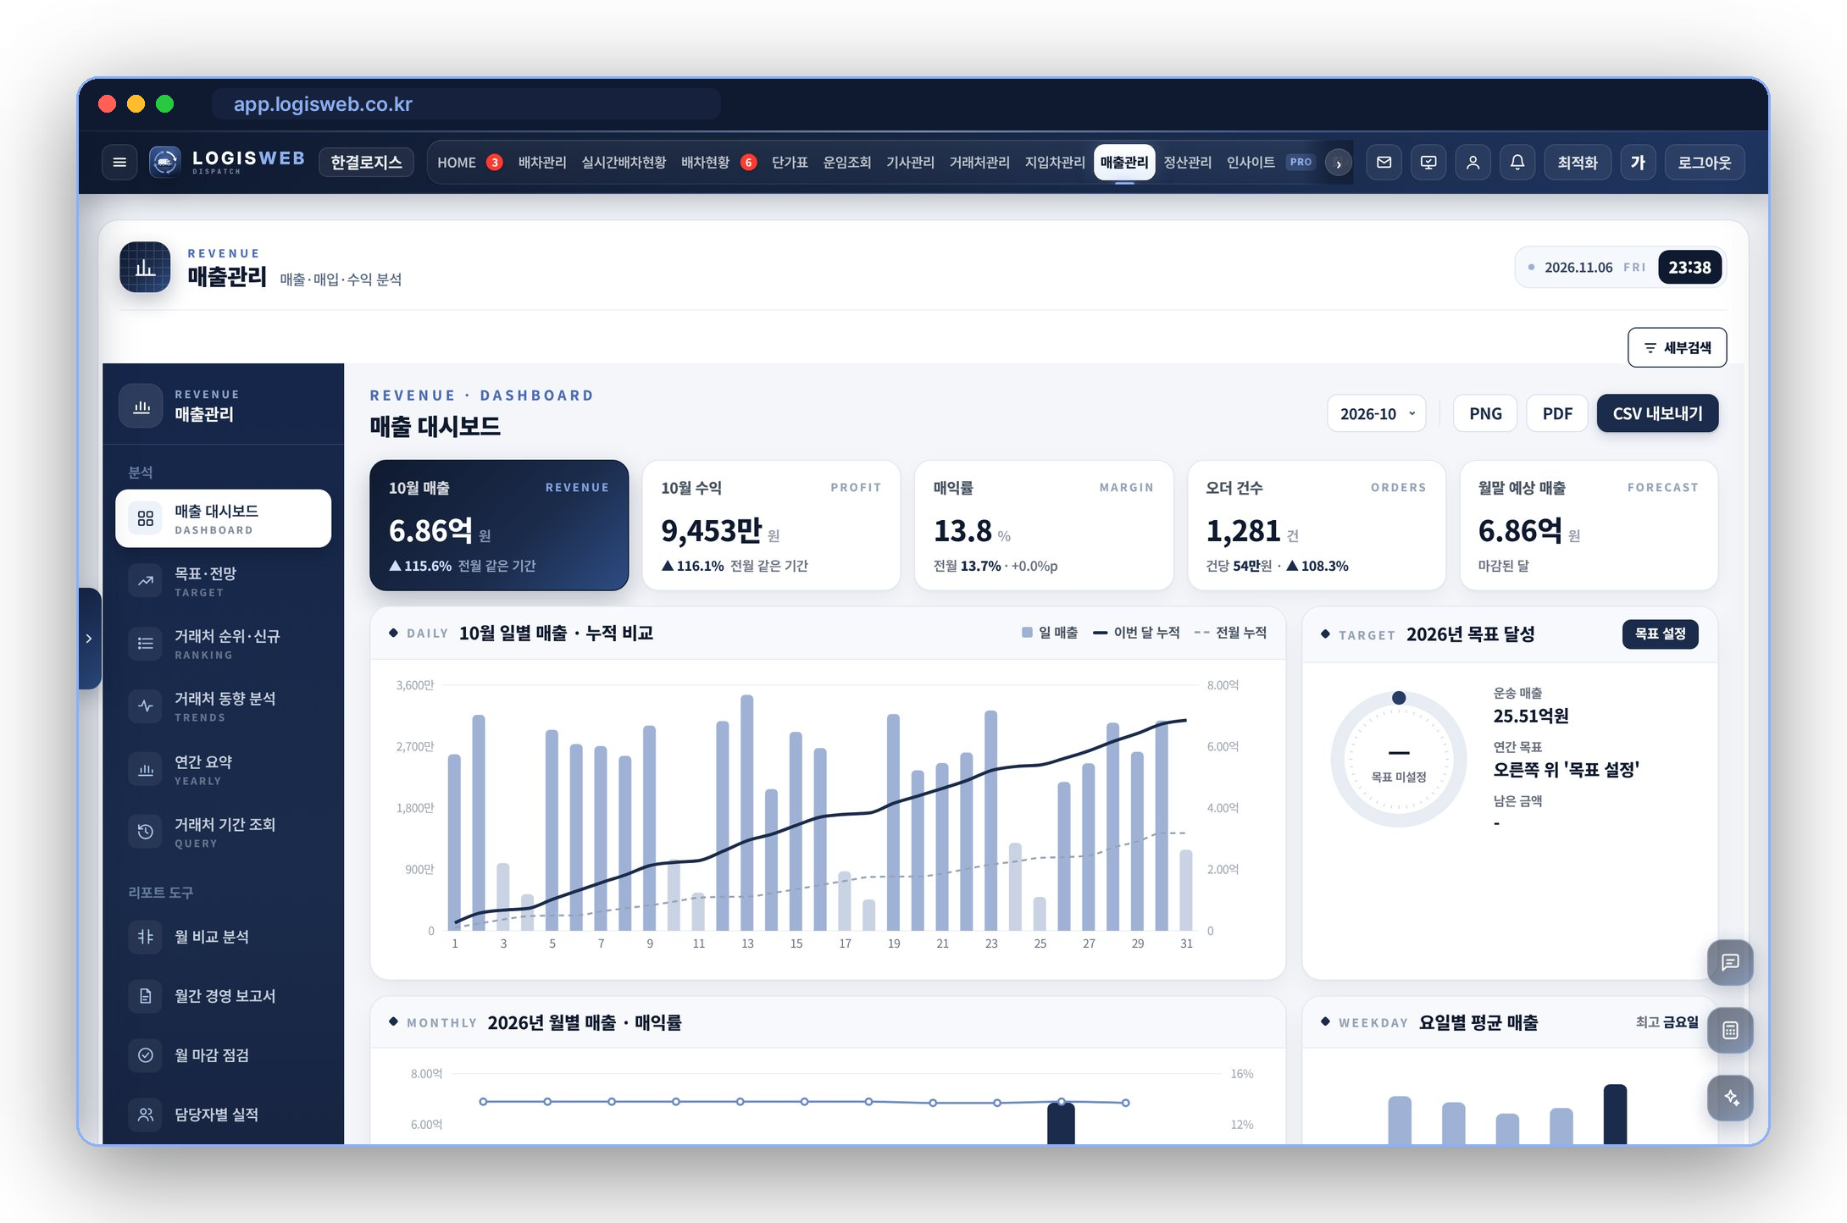
04 · INSIGHT · NEW
경영 분석 ·
일일 경영 보고
대표 · 임원을 위한 숫자 한 화면
손익 · 거래처 · 기사 · 차량 · 단가 분석
현금흐름 · 영업 · 사업계획 탭
매일 아침 일일 경영 보고 (팝업 · 푸시)
월 목표 진척 · 자금 현황 · 차량 가동률
PRO
수익성 인사이트 · 이상 운임 감지
DAILY REPORT
매일 아침, 어제 실적이 먼저 옵니다
PRO
화주 월간 리포트 원클릭 PDF
매출 · 수익 · 월 목표 진척 · 자금 현황
LOGISWEB
08 / 13
Notes:
대표님과 임원을 위한 경영 분석 화면입니다. 손익, 거래처, 기사, 차량, 단가, 현금흐름까지 탭별로 볼 수 있습니다.
매일 아침에는 일일 경영 보고가 팝업과 푸시로 와서 어제 실적과 월 목표 진척을 바로 확인합니다.
프로 요금제에서는 저마진 오더 경고와 화주 월간 리포트도 제공합니다.

Slide 9
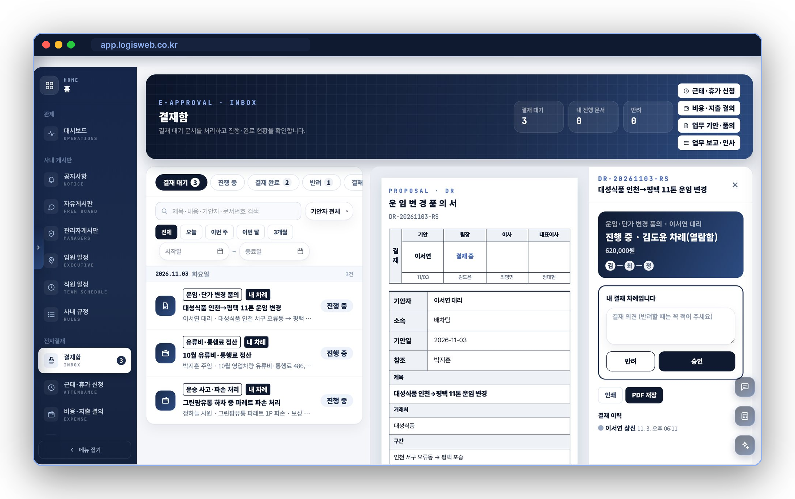
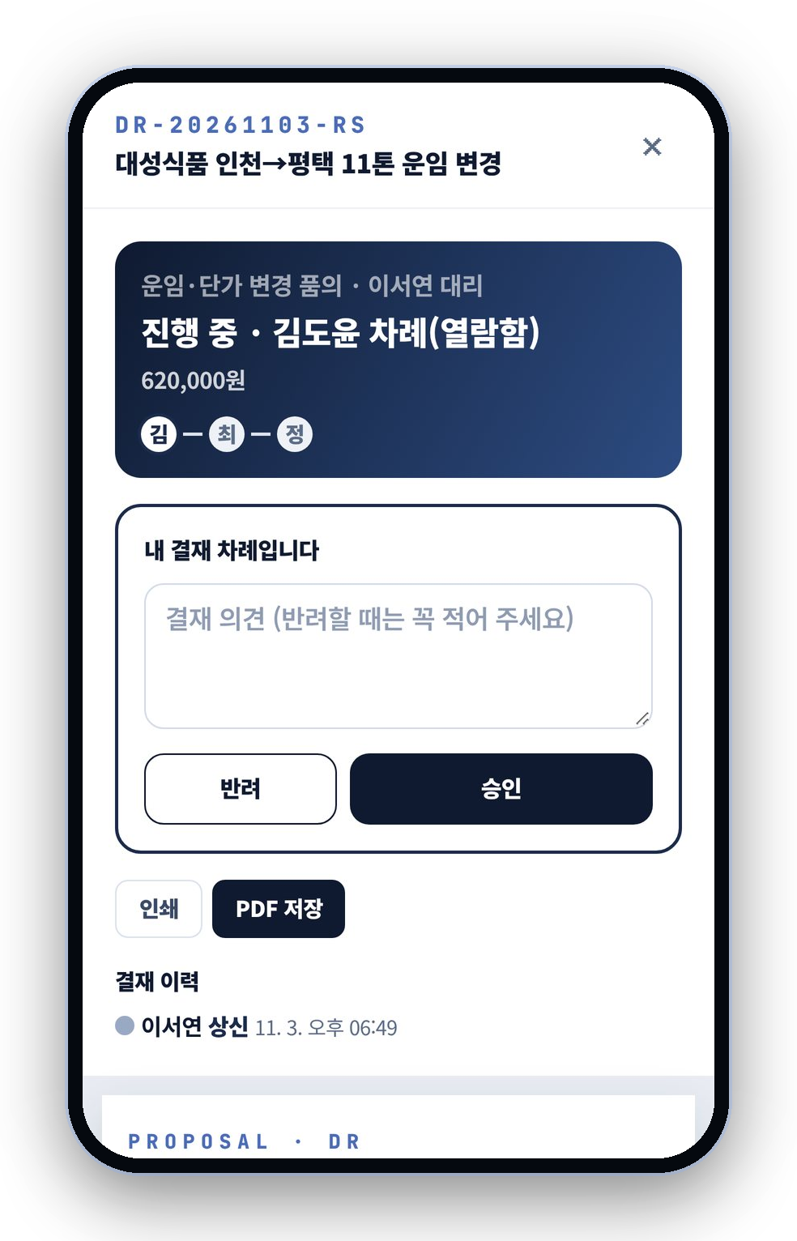
05 · OFFICE
사내 업무까지
한 프로그램으로
따로 그룹웨어를 쓸 필요가 없습니다
전자결재: 지출결의 · 기안 · 사업계획서
필수 결재선 · 파일 첨부 · 인쇄 / PDF
사내메일 · 사내 메신저 (1:1 · 그룹)
게시판 · 공지사항 · 인수인계
근태 · 연차 신청 · 연차 촉진 알림
NEW
급여명세서 · 근로계약서
LOGISWEB
09 / 13
Notes:
배차 외에 회사 업무도 한 프로그램에서 처리합니다.
전자결재는 지출결의·기안·사업계획서 양식과 필수 결재선을 갖췄고 파일도 첨부됩니다.
새로 급여관리가 들어가서 급여명세서와 근로계약서까지 만들 수 있고, 비밀번호로 잠겨 경리 담당만 봅니다.

Slide 10
06 · NETWORK
화주 · 기사 · 운송사를 하나로
모두가 같은 데이터를 보기 때문에 확인 전화가 줄어듭니다
화
무료
운송사
기
무료
화주사 포털
⇄
로지스웹
⇄
기사앱
화주가 직접 오더 등록
진행 · 정산을 실시간 확인
배차 · 관제 · 정산
모든 데이터의 중심
출근 · 상차 · 하차 버튼
위치 · 운행 상태 자동 공유
NEW
실시간 오더 콜
10초 배차 확정
예치금 안전 정산
내 프로그램 자동 연결
로지스웹 허브
차주에게 바로 전달
배차신청 후 즉시 확정
인수증 · 계산서 확인 후 지급
잡은 배차가 오더에 자동 반영
운송사 간 오더 거래소
LOGISWEB
10 / 13
Notes:
화주사와 기사님, 그리고 다른 운송사까지 연결됩니다.
화주사 포털과 기사앱은 무료입니다. 화주가 직접 오더를 올리고 진행 상황을 바로 보니 확인 전화가 줄어듭니다.
새로 나온 로지스웹 허브는 운송사끼리 오더를 주고받는 거래소입니다. 차주는 실시간 콜을 받고 10초 안에 배차가 확정되며, 운임은 예치금으로 안전하게 정산됩니다. 허브에서 잡은 배차는 내 배차 프로그램 오더에 자동으로 들어갑니다.

Slide 11
SECURITY & SUPPORT
보안과 운영 지원
회사 데이터를 안전하게 지키고, 문제가 생기면 바로 함께 해결합니다
01
02
03
운송사 간 데이터 완전 분리
역할별 메뉴 권한
휴대폰 인증 · 중복 로그인 차단
회사마다 데이터가 완전히 나뉘어
다른 회사가 볼 수 없습니다
배차 · 정산 · 인사 등 역할에 따라
필요한 메뉴만 보입니다
PC 접속 시 휴대폰 인증,
다른 기기 동시 로그인 차단
04
05
06
접속 기록 · 앱 위변조 차단
매일 자동 백업 · 자동 점검
원격 지원 · 데이터 소유권
누가 언제 접속했는지 기록하고
App Check로 위조 앱을 막습니다
데이터를 매일 백업하고
화면 · 기능을 매일 자동 점검합니다
승인 후 화면을 같이 보며 해결,
해지 시 엑셀로 전체 제공
LOGISWEB
11 / 13
Notes:
보안과 운영 지원입니다. 운송사끼리 데이터는 완전히 분리되고, 직원마다 필요한 메뉴만 보이게 권한을 나눕니다.
PC 접속 시 휴대폰 인증, 동시 로그인 차단, 접속 기록이 남습니다.
매일 자동 백업하고, 문제가 생기면 승인을 받아 화면을 같이 보며 원격으로 해결합니다. 데이터는 고객사 소유이고 해지하셔도 엑셀로 전부 드립니다.

Slide 12
PRICING · 월 요금 (VAT 별도)
요금제 한눈에 보기
작게 시작하고, 규모가 커지면 언제든 올리면 됩니다
LITE
BASIC
STANDARD
추천
PRO
라이트
베이직
스탠다드
프로
59,000 원/월
129,000 원/월
249,000 원/월
449,000 원/월
1인 주선 · 개인 운송
소규모 2~5인
일반 운송사 6~12인
중견 운송사 13인 이상
직원 2명 · 월 오더 600건
직원 5명 · 월 오더 2,000건
직원 12명 · 월 오더 4,500건
직원 25명 · 월 오더 10,000건
✓ 배차 · 실시간 배차현황
라이트 전체 +
베이직 전체 +
스탠다드 전체 +
✓ 단가표 · 전국 운임조회
✓ 화주사 전용 포털
✓ 지입차 관제 10대 포함
✓ 수익성 인사이트 · 화주 리포트
✓ 기사앱 · 업로드 링크
✓ 전자결재 · 메일 · 게시판
✓ GPS · 운행기록 · 사진
✓ 24시콜 오더 자동 전송
✓ 매출 · 정산 · 지급관리
✓ 인사 · 근태 · 회사관리
✓ 데이터 추출 · 맞춤 리포트
✓ 우선 기술지원 · 분기 점검
기사앱 · 화주 포털 무료 무제한 · 연간 선결제 2개월 무료 · 12개월 약정 시 초기 도입비 면제
LOGISWEB
12 / 13
Notes:
요금제는 네 가지입니다. 모두 월 요금이고 부가세 별도입니다.
직원 6~12명 정도 일반 운송사라면 스탠다드를 추천드립니다.
기사앱과 화주 포털은 모든 요금제에서 무료이고, 연간 선결제하시면 2개월이 무료, 12개월 약정이면 도입비가 면제됩니다. 자세한 내용은 요금 안내서를 참고해 주세요.

Slide 13
ONBOARDING
도입은 약 1주면 충분합니다
IT 담당자가 없어도 처음부터 끝까지 함께합니다
01
02
03
04
05
상담 · 업무 파악
회사 계정 개설
기존 자료 이전
직원 사용 교육
운영 · 지속 지원
지금 쓰는 엑셀 양식과
배차 흐름을 확인합니다
초기 설정 마법사가
단계별로 안내합니다
거래처 · 기사 · 오더
엑셀을 일괄 업로드
배차 · 정산 · 모바일
사용법을 현장에서
필요한 기능을 계속
반영하고 업데이트
지금 쓰는 엑셀 자료 그대로,
이전까지 함께 도와드립니다
도입 문의
www.logisweb.co.kr
LOGISWEB
13 / 13
Notes:
도입은 약 1주면 충분합니다. 지금 쓰시는 엑셀 양식과 배차 흐름을 확인하고, 계정을 만들고, 기존 자료를 옮기고, 직원분들께 직접 사용법을 알려드립니다.
현직 배차팀장이 만든 프로그램이라 현장 요청을 빠르게 반영합니다. 문의는 www.logisweb.co.kr 로 주시면 됩니다. 감사합니다.

